Slide 1
Etudes de Marché
Olivier PONS
Reskilling Data Analyste
07/11/2024

Slide 2
Méthode
Préparations des données
PCA
Scaling
PCA
Explained variance & scree plot
Components
Correlation graph
Projection
Conclusion

Slide 3
Présentation de l’étude
Cette étude a pour but, de définir vers qu’elle pays la société « La Poule Qui Chante » pourrait se développer pour s’ouvrir à l’international.

Slide 4
Préparation des données 1/2
Les fichiers de données ont été récupérés sur le site de la FAO (Food and Agriculture Organization).
Les 8 variables retenues sont, la population, la stabilité politique du pays, les importations en volume et en valeur, les exportations en volume et en valeur, la production de poulet. L’analyse portera sur 115 pays.
5 fichiers ont été récupérés regroupant les données suivantes:
Population, production de poulet, stabilité politique, les valeurs d’import export de poulet, la qualité de vie.
Pour chaque fichier une vérification des outliers a été effectué.

Slide 5
Préparation des données 2/2
Le fichier import_export a été retravaillé pour obtenir les informations par colonne et non en ligne
Il y avait une ligne pour importation en valeur, importation en quantité, exportation en valeur, et exportation en quantité c’est valeur ont été mise en colonne.
Les 5 dataset ont été fusionné pour avoir un fichier global avec toutes les dimensions.
Sur ce nouveau dataset j’ai vérifié qu’il n’y avait pas de valeur vide.
J’ai multiplié par 1000 les valeurs de valeur_population, valeur_production, Exportations – Quantité, Exportations – Valeur, Importations – Quantité, Importations – Valeur.

Slide 6
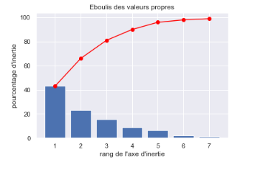
Analyse exploratoire – Nombres de composants
Sur ce diagramme des éboulis on peut voir le pourcentage d’inertie et son rang. On voit qu’en somme cumulée les trois premiers rangs explique 80% de l’inertie ce qui est largement suffisant, car par exemple la progression entre les rang 2 et 3 d’inertie est de plus de 20% , alors que la progression entre les rangs 3 et 4 d’inertie est de 10%. Donc nous prendront 3 composants.

Slide 7
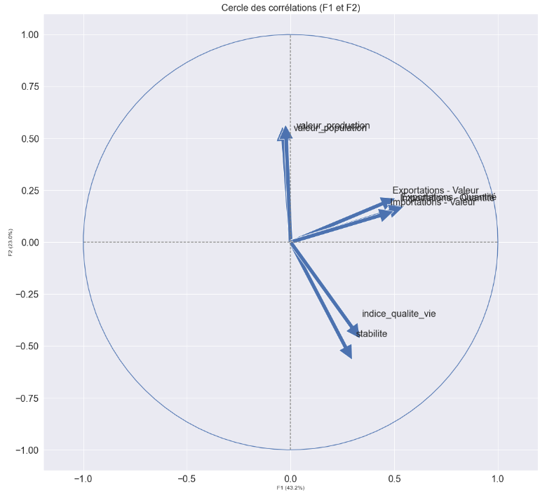
Analyse exploratoire – cercle de corrélation
La composante F1 corresponds à la combinaison de la population et de la production qui est inversement proportionnel à la stabilité et a la qualité de vie
La composante F2 correspond à la combinaison des importations et exportations en quantité et en valeur

Slide 8
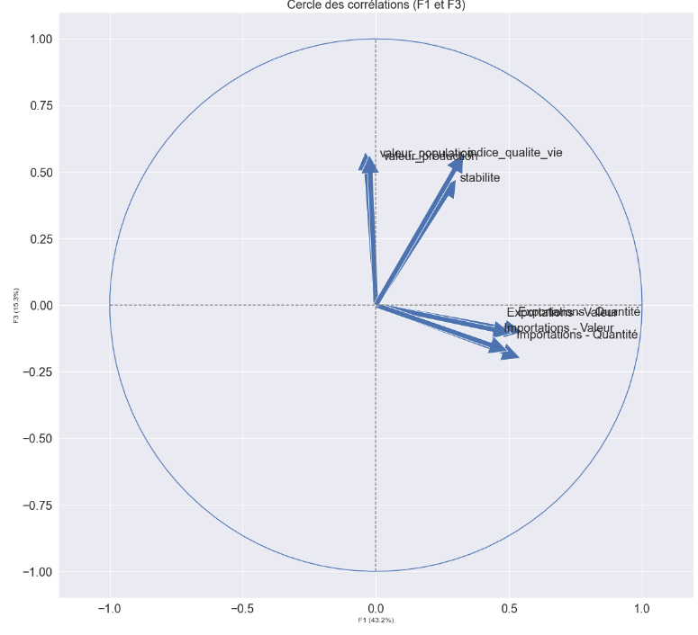
Analyse exploratoire – cercle de corrélation
La composante F3 corresponds à la combinaison de la production et de la stabilité qui est inversement proportionnel à la population

Slide 9
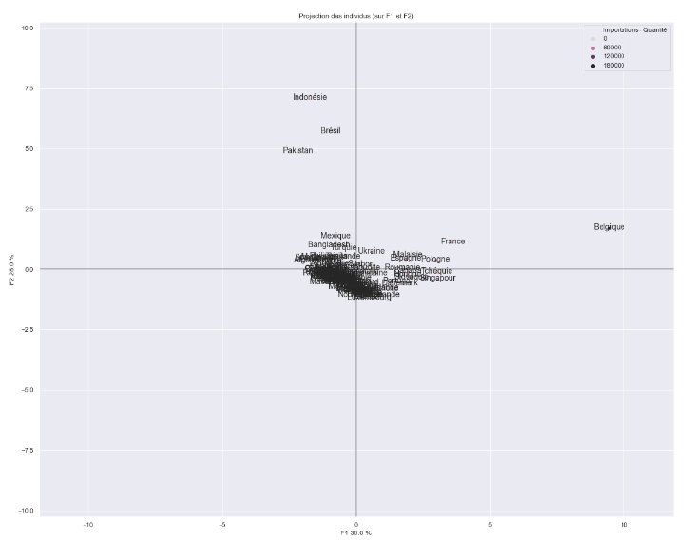
Analyse exploratoire – Représentation des individus
Après vérification sur la base de données nous avons bien la Belgique et la France qui ont une forte valeur en importation et exportation donc sur la composante F1, et d’autre part on voit le brésil avec une forte population et une grosse production de poulet, inversement proportionnelle à leur stabilité politique, et leur qualité de vie donc tout en haut de la composante F2

Slide 10
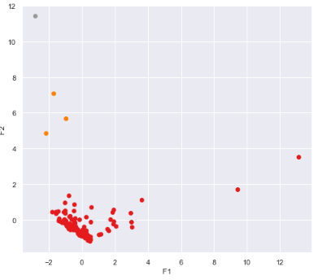
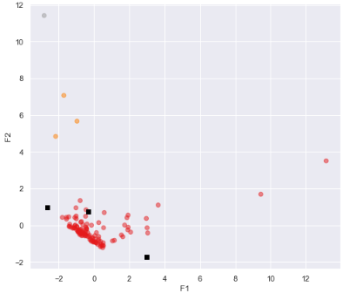
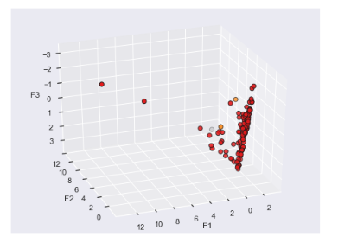
Analyse exploratoire – Visualisation
Nos points projetés sur F1 et F2
En 3D
Nos points projetés sur F1 et F2
Avec centroides
Nos points projetés sur F1 et F2

Slide 11
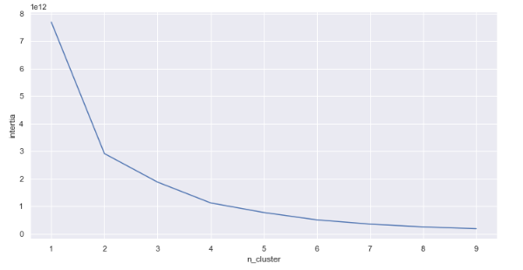
Analyse exploratoire – Clustering – K-Means
Pour choisir le nombre de cluster optimum nous avons choisis d’utiliser un graphique qui montre l’inertie interclasse. Ce graphique montre une cassure qui va montrer jusqu’à combien de cluster nous pouvons aller, pour être efficace.
Pour notre cas nous prendrons 3 clusters

Slide 12
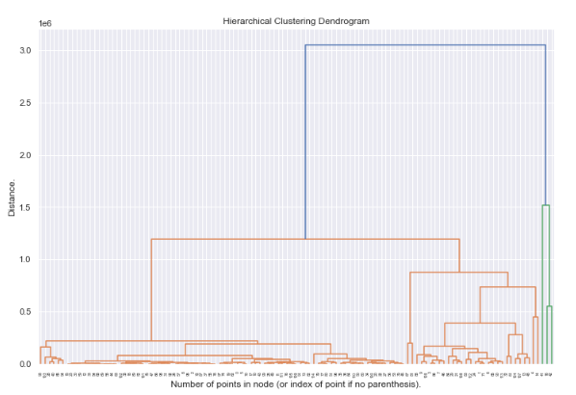
Analyse exploratoire – Clustering – Dendogramme
Une autre méthode est d’utiliser l’outils dendogramme pour une classification hiérarchique. Le trait bleu indique le nombre de cluster qu’il est pertinent d’utiliser.

Slide 13
Conclusion
Apres analyse donc il apparait que le cluster 1 regroupe les pays ou un investissement pourrait être intéressant, au vu soit de leur faible production de poulet, soit du peu d’importation/exportation.
Le cluster 2 regroupant les pays qui produisent beaucoup de poulet, ne présente aucun intérêt pour l’entreprise.
Et le cluster 0 les pays ayant des chiffres plutôt équilibrés entre import/export et production pourrait être une piste pour améliorer le chiffre d'affaires.

